Slide 1
Ε. ΕΚΣΥΓΧΡΟΝΙΣΜΟΣ ΚΑΙ ΕΠΕΜΒΑΣΕΙΣ (1923-1936)
1. Οι συνέπειες της Μικρασιατικής καταστροφής

Slide 2
Συνέπειες Μικρασιατικής Καταστροφής
Μικρασιατική καταστροφή
Τελευταία πράξη Μεγάλης Ιδέας
Κρίση ταυτότητας στην Ελλάδα
Η πλειονότητα των προσφύγων υπέρ του κόμματος των Φιλελευθέρων
Οι αντιβενιζελικοί θεωρούνται υπαίτιοι για την καταστροφή

Slide 3
Διαρκής υποβάθμιση βιοτικού επιπέδου:
επηρεάζει την εξέλιξη των κομμάτων
στο προσκήνιο οι συγκρούσεις συμφερόντων οικονομικού και κοινωνικού χαρακτήρα
κόπωση από τη μόνιμη πολιτική αστάθεια και από τη διαρκή όξυνση που καλλιεργούσαν τα κομματικά επιτελεία και τα πραξικοπήματα αξιωματικών
δυσαρέσκεια για τις διαμάχες συμφερόντων
Έτσι, ο Μεταξάς δεν χρειάστηκε να ασκήσει βία για να επιβάλει, το 1936, τη δικτατορία του.

Slide 4
έκρυθμες καταστάσεις
κρίση νομιμότητας του κοινοβουλευτικού συστήματος
οι ρίζες στον διχασμό της δεκαετίας 1910-20
συνέχεια της κρίσης την επόμενη περίοδο υπονομεύθηκε η εμπιστοσύνη στην αποτελεσματικότητα του πολιτικού συστήματος
διαρκής παρέμβαση των στρατιωτικών στην πολιτική
χρήση βίας στην άσκηση πολιτικής

Slide 5
Τα κόμματα είχαν τη δυνατότητα να ελέγξουν το πολιτικό παιγνίδι, διότι η κοινωνία και τα προβλήματά της είχαν γίνει τόσο σύνθετα, ώστε δεν μπορούσαν να τα διαχειριστούν στρατιωτικοί. Εκείνοι μπορούσαν εύκολα να κάνουν πραξικόπημα, αλλά δεν ήταν ικανοί να ασκήσουν την εξουσία.
Οι ηγεσίες των κομμάτων παρουσίαζαν τώρα μεγάλη διάθεση για καταστρατήγηση του συντάγματος και ενίσχυση των μηχανισμών καταστολής, για τους εξής λόγους:

Slide 6
Οι αξιωματικοί
διεκδικούσαν τον πρώτο λόγο σε θέματα εσωτερικής πολιτικής
θεωρούσαν τον στρατό ως υπερκομματικό φορέα εξουσίας
δυσαρέσκεια για τις διαφοροποιήσεις στο κοινωνικό επίπεδο
απεχθάνονταν τον πολιτικό τρόπο αντιμετώπισης και διευθέτησης των κοινωνικών συγκρούσεων, τις διαπραγματεύσεις και τους συμβιβασμούς, που θεωρούσαν συνώνυμα της διαφθοράς και της έλλειψης αρχών

Slide 7
επέμβαση στρατιωτικών στην πολιτική ζωή (Πλαστήρας, Γονατάς, κ.ά.)
Δίκη και καταδίκη των έξ, εκτέλεση στο Γουδή
επιθυμία για επαγγελματική εξασφάλιση βενιζελικών και αντιβενιζελικών αξιωματικών δυναμική διαρκούς παρέμβασης του στρατού στην πολιτική
παράλληλα προς τα κόμματα, συγκροτήθηκαν «ομάδες» απότακτων ή εν ενεργεία αξιωματικών, οι οποίοι όλο και περισσότερο προσπαθούσαν να θέσουν υπό τον έλεγχο τους το Κοινοβούλιο και τις κυβερνήσεις και εν τέλει να επιβάλουν αντικοινοβουλευτικά συστήματα διακυβέρνησης
τα κόμματα ευνοούσαν τις εντάσεις, θεωρώντας ότι η πόλωση θα ενίσχυε την ενότητά τους

Slide 8
Λόγοι:
Επιδίωκαν να εξουδετερώσουν τον πολιτικό αντίπαλο, με κάθε μέσο.
Υποχρεώνονταν να έρθουν σε συνεννόηση με «ομάδες» αξιωματικών της επιλογής τους και να αποδεχτούν τα αιτήματά τους.
Πίστευαν ότι τα σύνθετα κοινωνικά και οικονομικά προβλήματα θα τα έλυνε καλύτερα μία ισχυρή εκτελεστική εξουσία
Αναζητούσαν μεθόδους αστυνόμευσης για να αποσοβήσουν κοινωνικές συγκρούσεις.
Γι' αυτούς τους λόγους οι κυβερνήσεις συνήθιζαν να κηρύσσουν τη χώρα σε κατάσταση πολιορκίας, προκειμένου να ελέγχουν την κατάσταση και να παραβιάζουν συνταγματικές διατάξεις. Επίσης, τα κυβερνητικά κόμματα είχαν την τάση να προσαρμόζουν τον εκλογικό νόμο στις ανάγκες τους, ώστε να βγαίνουν ενισχυμένα από τις εκλογές και να αποδυναμώνουν εκλογικά τους αντιπάλους. Άλλαζαν το μέγεθος εκλογικών περιφερειών και χρησιμοποιούσαν πλειοψηφικό ή αναλογικό εκλογικό σύστημα, κατά τις ανάγκες τους.

Slide 9
Δημοκρατική Ένωσις, υπό τον Αλ. Παπαναστασίου
Υποστήριζε την αβασίλευτη δημοκρατία, τη θέσπιση δεύτερης Βουλής στην οποία θα εκπροσωπούνταν οι κοινωνικές ομάδες, αναλογικό εκλογικό σύστημα, ισότητα ευκαιριών για τα δύο φύλα, αποκέντρωση, τοπική αυτοδιοίκηση και διοικητική δικαιοσύνη. Αντλούσε τους εκλογείς του από τα μεσαία και ανώτερα στρώματα.

Slide 10
Εθνικόν Δημοκρατικόν Κόμμα, υπό τον Γ. Κονδύλη
Τηρούσε εχθρική στάση απέναντι στις παλιές ελίτ, υποστήριζε τα κατώτερα στρώματα, τους πρόσφυγες και τους εργάτες, στοιχεία που ένωνε με εθνικιστικά και αντικομμουνιστικά συνθήματα.

Slide 11
Λαϊκό Κόμμα
Σ' αυτό εντάχθηκαν οι οπαδοί των αντιβενιζελικών κομμάτων μετά την εκτέλεση των αρχηγών τους.
Πρέσβευε την άποψη ότι η βασιλεία ταίριαζε περισσότερο στις συνθήκες της Ελλάδας και στη νοοτροπία των Ελλήνων. Βασικά αιτήματα: η ανάκληση στην ενεργό υπηρεσία αξιωματικών που διώχθηκαν λόγω των πολιτικών τους φρονημάτων και η απαγόρευση ανάμειξης των αξιωματικών στην πολιτική.
Στην εσωτερική πολιτική όχι μόνο ήταν αντίθετο στην πολιτική των Φιλελευθέρων, αλλά απαιτούσε τη λήψη μέτρων τα οποία θα απάλυναν τα αρνητικά επακόλουθα της οικονομικής ανάπτυξης για ορισμένες κοινωνικές ομάδες και θα εξασφάλιζαν την κοινωνική τάξη. Υποστήριξε τη διανομή γης σε πρόσφυγες και αγρότες. Ήταν κατά της θέσπισης γερουσίας.

Slide 12
Κόμμα των Ελευθεροφρόνων
Ο αρχηγός του Ιωάννης Μεταξάς ήταν εχθρός του κοινοβουλευτισμού, όμως για λόγους τακτικής αναγνώριζε το δημοκρατικό πολίτευμα και προέβαλλε συνθήματα υπέρ της συμφιλίωσης των παρατάξεων.
Απέρριπτε τη Γερουσία, ως αντιλαϊκό θεσμό. Παρουσιαζόταν ως κόμμα των αγροτών και των μικροαστών.

Slide 13
Κομμουνιστικό Κόμμα Ελλάδος
Ήταν σε διαρκή αντιπαράθεση με το κράτος. Απέρριπτε τη βασιλεία καθώς και το δίλημμα βασιλεία-αβασίλευτη δημοκρατία. Ευαγγελιζόταν τη δικτατορία του προλεταριάτου.
Στόχευε στους εργάτες, τους αγρότες και τους πρόσφυγες.

Slide 14
24. Η καταδίκη των εξ.
«Για την απόφαση του Στρατοδικείου, ωστόσο, δεν υπήρχαν πολλές αμφιβολίες ούτε πριν από την έναρξη της δίκης ούτε κατά τη διάρκειά της. Παρά τις αναμφισβήτητες ευθύνες των κατηγορουμένων για τη Μικρασιατική καταστροφή, η παραπομπή τους με το συγκεκριμένο κατηγορητήριο και η καταδίκη τους, με βάση το κατηγορητήριο αυτό, υπήρξαν πράξεις σκοπιμότητας: «εθνικής σκοπιμότητας» όπως, πολύ εύστοχα, παραδέχτηκε αργότερα ο Πάγκαλος όσο και οι περισσότεροι πρωταγωνιστές, δευτεραγωνιστές ή μελετητές των γεγονότων της εποχής εκείνης. Το κατηγορητήριο... παρέμεινε και ουσιαστικά αστήρικτο μετά την ολοκλήρωση της ακροαματικής διαδικασίας, εφόσον από κανένα στοιχείο της διαδικασίας αυτής δεν προέκυψε η έννοια του δόλου των κατηγορουμένων. Χωρίς όμως το δικαιωτικό μύθο της «εσχάτης προδοσίας» των διαχειριστών της εξουσίας κατά τη διετία 1920-22 και την αποκλειστική τους ευθύνη για την καταστροφή δεν ήταν δυνατόν να δοθεί απάντηση στο ερώτημα «τις πταίει», στο οποίο κατέληγε το πόρισμα της ανακριτικής επιτροπής [...]»
Ιωάννης Γιαννουλόπουλος: ΙΕΕ, ΙΕ ', σ. 257-258.

Slide 15
23. Στρατιωτικά κινήματα (περίοδος 1922-1936):
1. Σεπτέμβριος 1922, από τον βενιζελικό Ν. Πλαστήρα. Αιτήματα: Παραίτηση του Κωνσταντίνου, άμεση διάλυση της Εθνοσυνέλευσης, σχηματισμός υπερκομματικής κυβέρνησης που να την εμπιστεύεται η Αντάντ και ενίσχυση του θρακικού μετώπου. Στα πλαίσια του κινήματος έγινε η δίκη των έξι.
2. Οκτώβριος 1923, από μείγμα αντιβενιζελικών, βενιζελικών που ήταν σε δυσμένεια, βασιλοφρόνων που φοβούνταν την επιβολή της αβασίλευτης δημοκρατίας, υπό την ηγεσία των στρατηγών Γαργαλίδη και Λεοναρδόπουλου. Αιτήματα: διάλυση του προηγούμενου κινήματος, διορισμός νέας κυβέρνησης για τη διενέργεια εκλογών. Κατεστάλη σχεδόν αμέσως. Οι κινηματίες του '22 προχώρησαν σε εκκαθάριση του στρατεύματος από 1284 αντιβενιζελικούς αξιωματικούς, τους οποίους κατηγόρησαν για συμμετοχή στο κίνημα του 1923. Πίεσαν και τελικά πέτυχαν να φύγει ο βασιλιάς Γεώργιος Β' από την Ελλάδα και συζητούσαν το θέμα της αβασίλευτης δημοκρατίας.
3. Ιούνιος 1925, από τον Θ. Πάγκαλο. Δικαιολογία: να σώσει τη χώρα από τη κακοδιοίκηση. Παρέμεινε στην εξουσία έως τον Αύγουστο του 1926, στην αρχή ως πρωθυπουργός και μετά ως Πρόεδρος της Δημοκρατίας.

Slide 16
Στρατιωτικά κινήματα (περίοδος 1922-1936):
4. Αύγουστος 1926, από τον Γ. Κονδύλη. Ανέτρεψε τον Πάγκαλο, υποσχέθηκε προκήρυξη εκλογών εντός 45 ημερών, στις οποίες δεν θα λάμβανε ο ίδιος μέρος. Το κίνημα ολοκληρώθηκε πριν από τις εκλογές της 7ης Νοεμβρίου 1926, παραδίδοντας την εξουσία στους πολιτικούς.
5. Μάρτιος 1933, από τον Πλαστήρα, με σκοπό να εμποδίσει το Λαϊκό Κόμμα να αναλάβει την εξουσία μετά την εκλογική νίκη. Δεν πρόλαβε να εγκαθιδρύσει δική του κυβέρνηση, αλλά κατεστάλη.
6. Μάρτιος 1935, από βενιζελικούς αξιωματικούς. Στόχος: πρόληψη δικτατορίας από τον Κονδύλη, εγκαθίδρυση κυβέρνησης με πρόγραμμα: εκκαθάριση των ενόπλων δυνάμεων από τους αντιβενιζελικούς, μεταρρύθμιση του πολιτεύματος. Κατέρρευσε μετά από λίγες μέρες.
7. Οκτώβριος 1935, από τον Κονδύλη. Στόχος: κατάργηση της αβασίλευτης δημοκρατίας. Διήρκεσε έως τον Νοέμβριο του 1935 και διαλύθηκε με την έλευση του βασιλιά Γεωργίου Β .

Slide 17
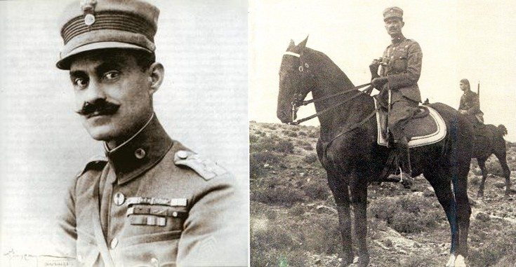
Νικόλαος Πλαστήρας

Slide 18
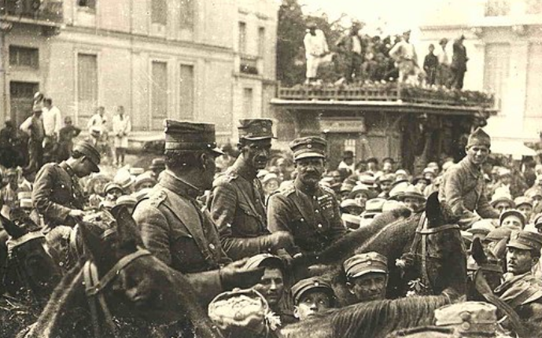
11 Σεπτεμβρίου 1922: Όταν ο Πλαστήρας κήρυξε στρατιωτική επανάσταση και μπήκε στην Αθήνα

Slide 19
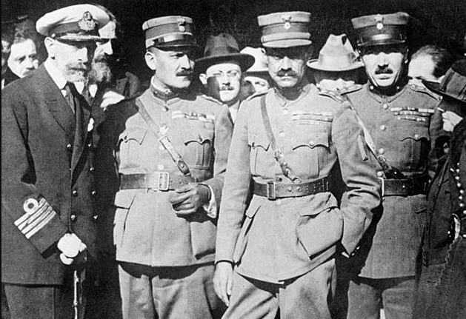
Ο Αρχηγός της επαναστάσεως του 1922 Νικόλαος Πλαστήρας με τον Πρωθυπουργό Στυλιανό Γονατά και τον τότε Συνταγματάρχη Λουκά Σακελαρόπουλο έξω από την Μητρόπολη. Στις 9 Σεπτεμβρίου γίνονται από Ελληνικές και ξένες εφημερίδες οι πρώτες αναφορές για τον σχηματισμό κινήματος στα νησιά του Αιγαίου με σκοπό την καθαίρεση του Κωνσταντίνου και τη θέσπιση δημοκρατικού πολιτεύματος.

Slide 20
Η δίκη των εξ
Στο πόρισμα της Επιτροπής που εκδόθηκε στις 24 Οκτωβρίου, σε δίκη παραπέμφθηκαν, οκτώ πρόσωπα με την κατηγορία της εσχάτης προδοσίας. Οι οκτώ ήταν:
• Δημήτριος Γούναρης (59 ετών, πρώην Πρωθυπουργός)
• Πέτρος Πρωτοπαπαδάκης (68 ετών, πρώην Πρωθυπουργός)
• Νικόλαος Στράτος (50 ετών, πρώην Πρωθυπουργός )
• Νικόλαος Θεοτόκης (44 ετών, Υπουργός Στρατιωτικών στην κυβέρνηση Πρωτοπαπαδάκη)
• Γεώργιος Μπαλτατζής (56 ετών, Υπουργός Εξωτερικών στις κυβερνήσεις Γούναρη και Πρωτοπαπαδάκη)
• Ξενοφών Στρατηγός, υποστράτηγος ε.α. (53 ετών, Υπουργός Συγκοινωνιών στην κυβέρνηση Γούναρη) (ισόβια)
• Μιχαήλ Γούδας, υποναύαρχος ε.α. (54 ετών, Υπουργός Εσωτερικών στην κυβέρνηση Γούναρη) (ισόβια)
• Γεώργιος Χατζανέστης, αντιστράτηγος (59 ετών, Αρχιστράτηγος Μικράς Ασίας και Θράκης)

Slide 21
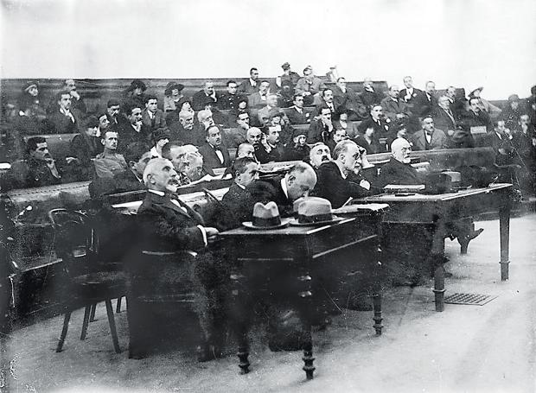
Η δίκη των εξ

